Slide 1

VIRTUALGYM
Anno: 2020/2021
Progetto: virtualgym
Componenti del gruppo:
SALVATORE DE ROSA :124001981
MARIO DE LEO :124001945
VINCENZO TERRACCIANO :124001862

Slide 2



Strumenti utilizzati
Per prima cosa abbiamo usato note++ per creare le pagine .html e i fogli di style .css e la mappa leaflet
Poi abbiamo usato webstorm per creare la nostra pwa
Infine abbiamo usato pycharm come editor per la parte client e server del nostro sito(flask,Python e pymongo)

Slide 3
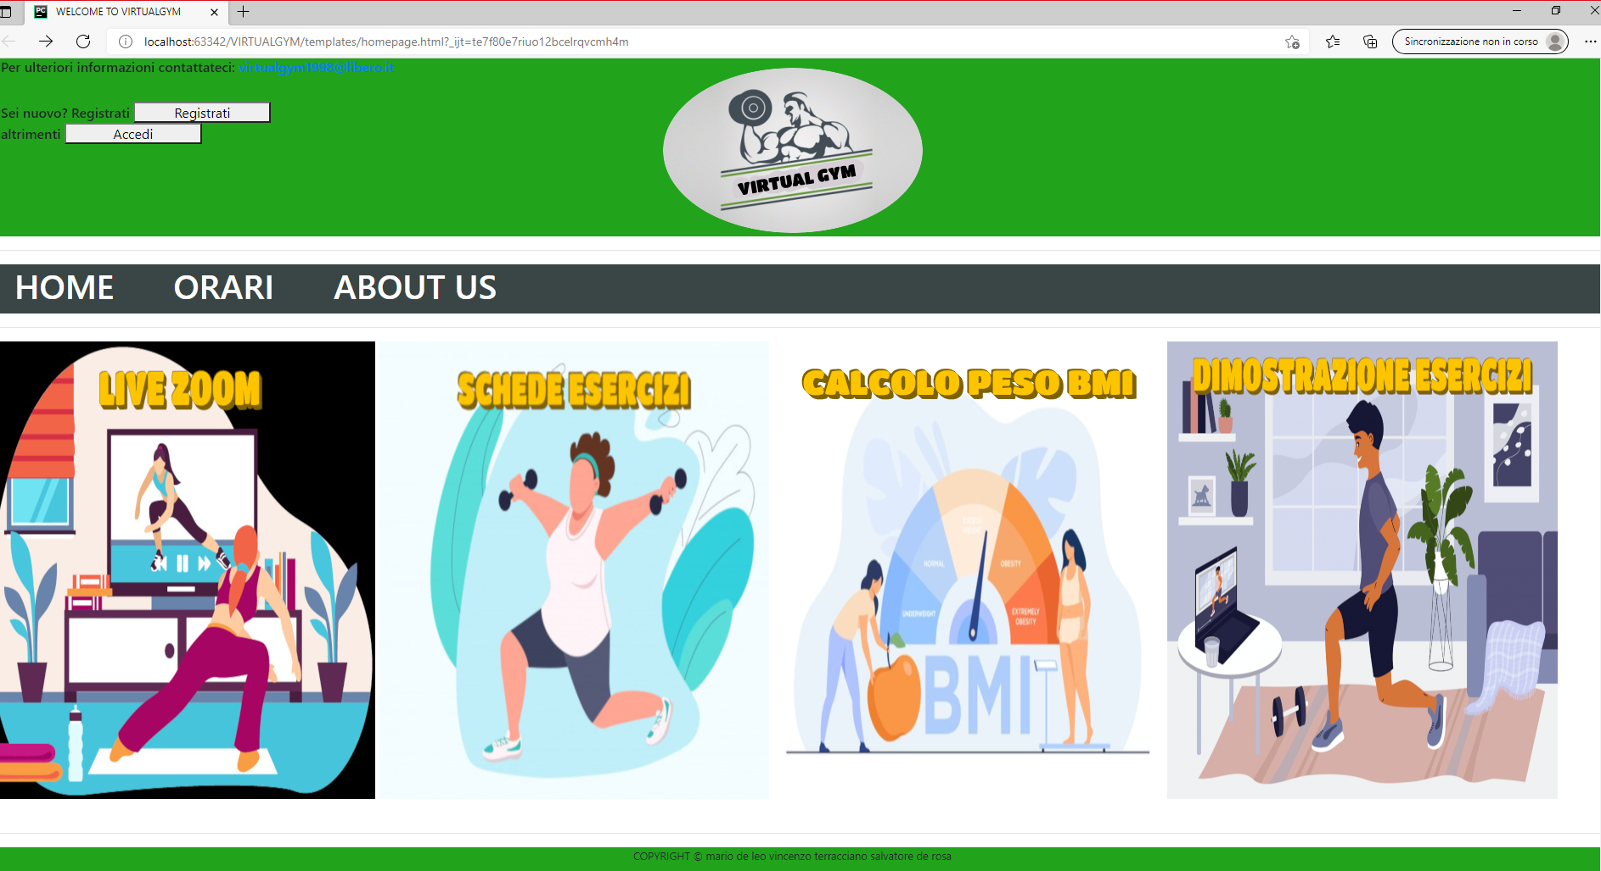
HOMEPAGE - INTERFACCIA
La pagina web homepage è pensata cosi’ per
Facilitare tutti gli utenti su quale pagina predefinita
andare; infatti abbiamo la sezione live zoom dove ti
reindirizzera alla pagina di live zoom, oppure la
Sezione schede esercizi ti reindirizzerà alla suddetta pagina dove potrai scaricare le schede per allenarti, ma prima di iniziare l’allenamento dovrai prima sottoporti al calcolo peso BMI che si trova vicino alla sezione schede esercizi, dimostrazione esercizi e un aiuto che offriamo a chi non riesce a svolgere gli esercizi, nel menù abbiamo gli orari e l’about us, nel primo caso mostra le nostre attività secondarie non gestite da noi, nel secondo vi aiuta a conoscerci la sezione registrati e accedi serve appunto per registrarvi o accedere

Slide 4
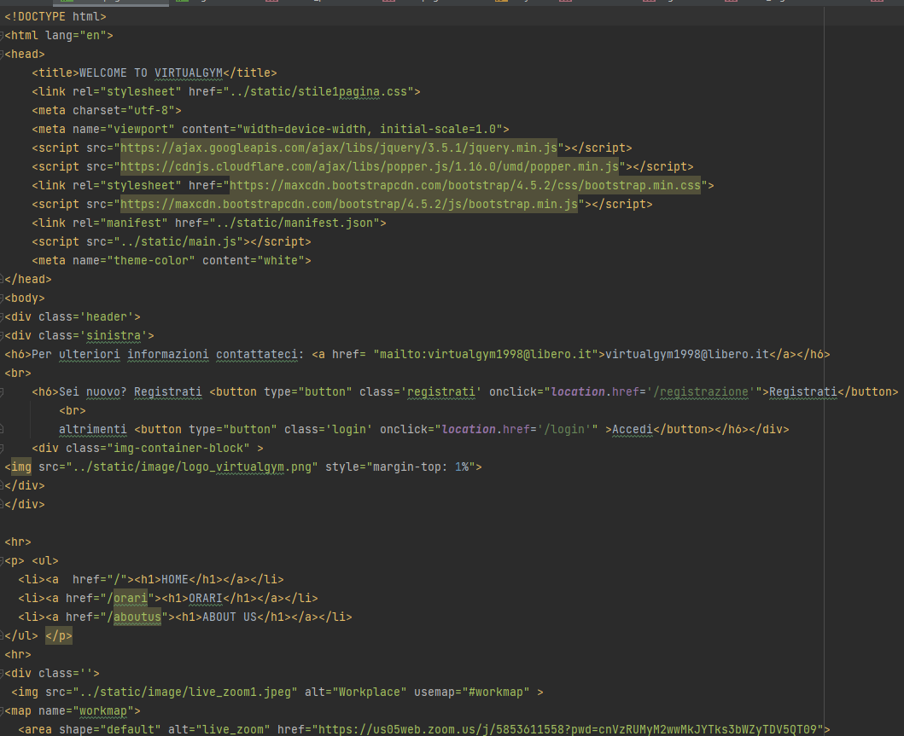
HOMEPAGE – CODICE PT.1
Nella parte di codice html abbiamo iniziato con il css
e le librerie bootstrap per migliorare alcuni concetti
estetici del sito cosi come il contrasto dei colori di alcuni
paragrafi ed immagini, e vari href per reindirizzamenti
ad altre pagine.
Mentre il manifest.json e il main.js sono delle librerie per
la pwa

Slide 5
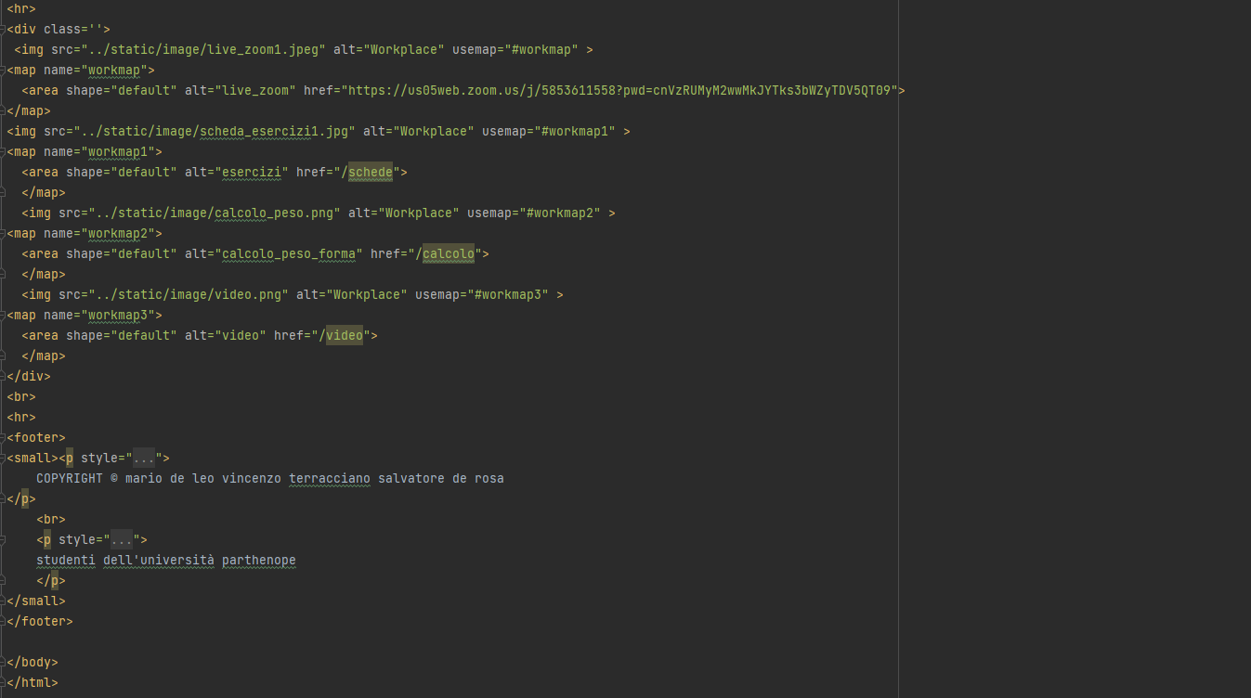
HOMEPAGE – CODICE PT.2
Nella seguente parte di codice abbiamo messo i
Vari reindirizzamenti citati nella parte 1 e anche il
footer con il nostro copyright

Slide 6
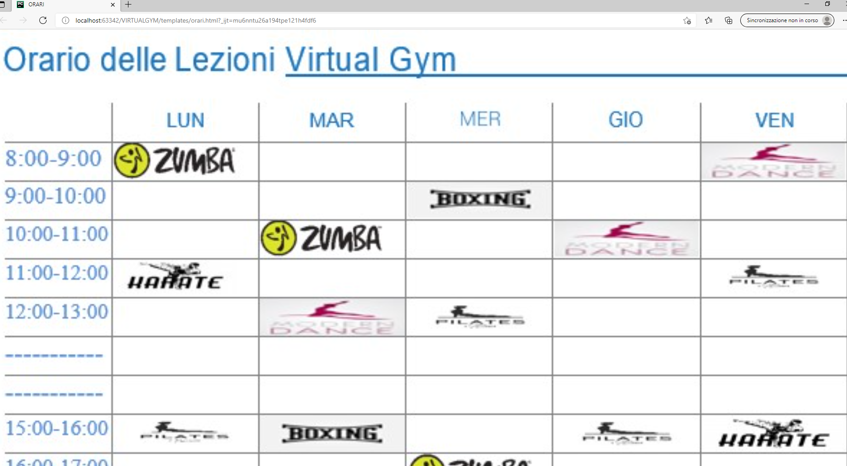
ORARI - INTERFACCIA
In questa sessione si intravedono i vari corsi
tenuti dalla nostra palestra(non ci sono
registrazioni o video perché la nostra
palestra tratta solo degli esercizi appositi)

Slide 7
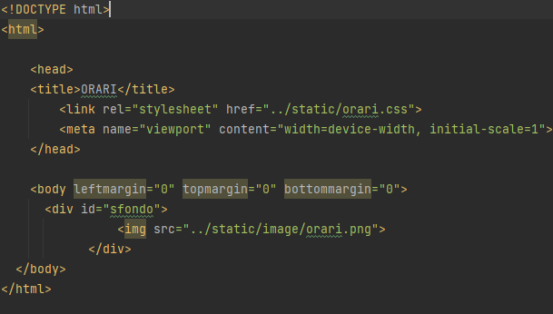
ORARI - CODICE
In questa piccola parte di codice troviamo
il reindirizzamento css per la grandezza
dell’immagine, il meta name serve per la
grandezza dei schermi mobile, img src per trovare
La foto

Slide 8
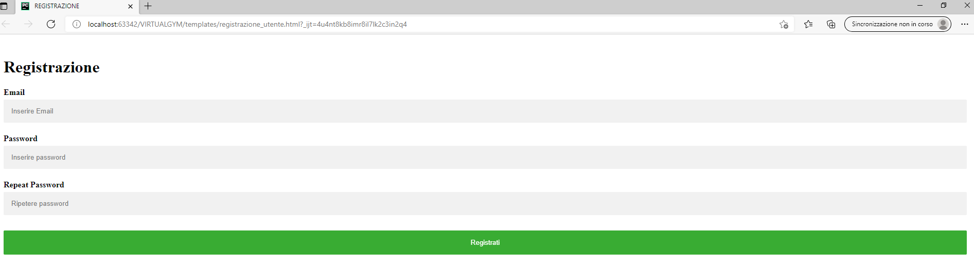
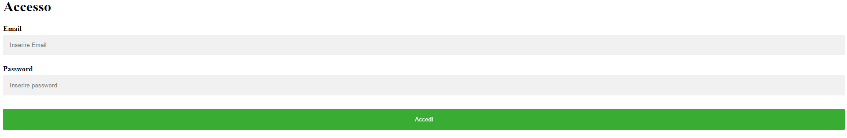
REGISTRATI E ACCEDI - INTERFACCIA
Questa è l’interfaccia per la registrazione e l’accesso

Slide 9
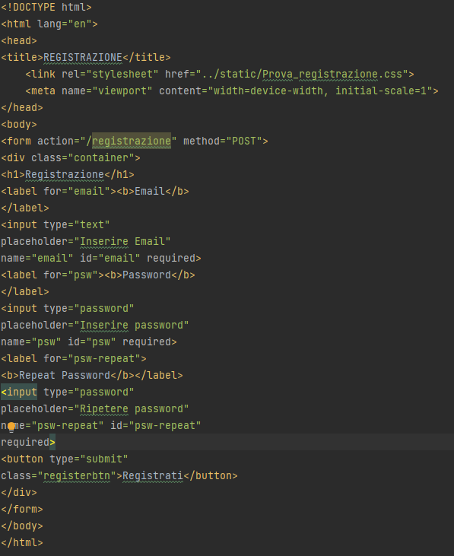
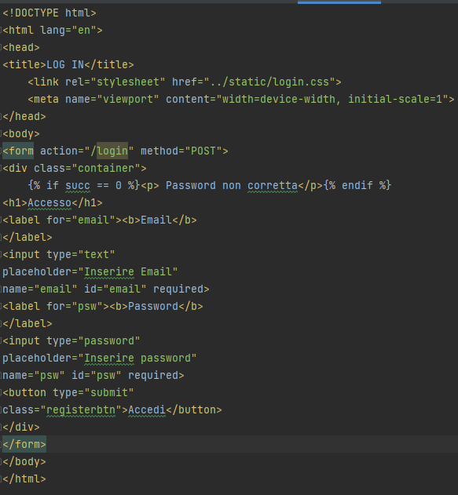
REGISTRATI E ACCEDI - CODICE
Questi sono i
codici html
qui abbiamo dei
form per l’utente
che deve inserire
dei dati come
email e password
per registrarsi e
accedere

Slide 10
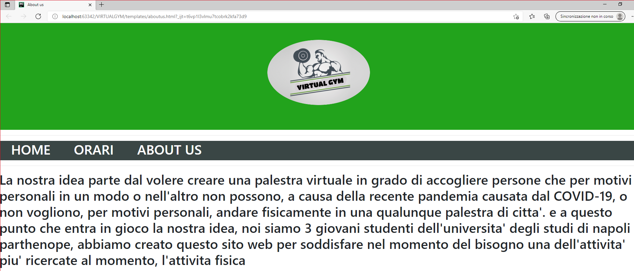
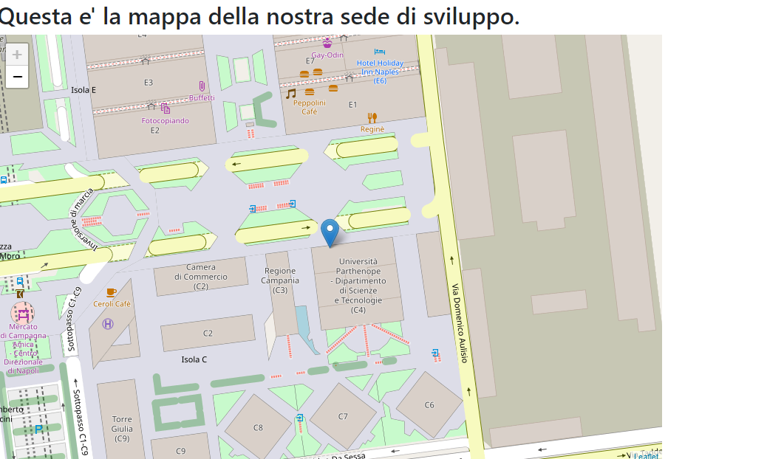
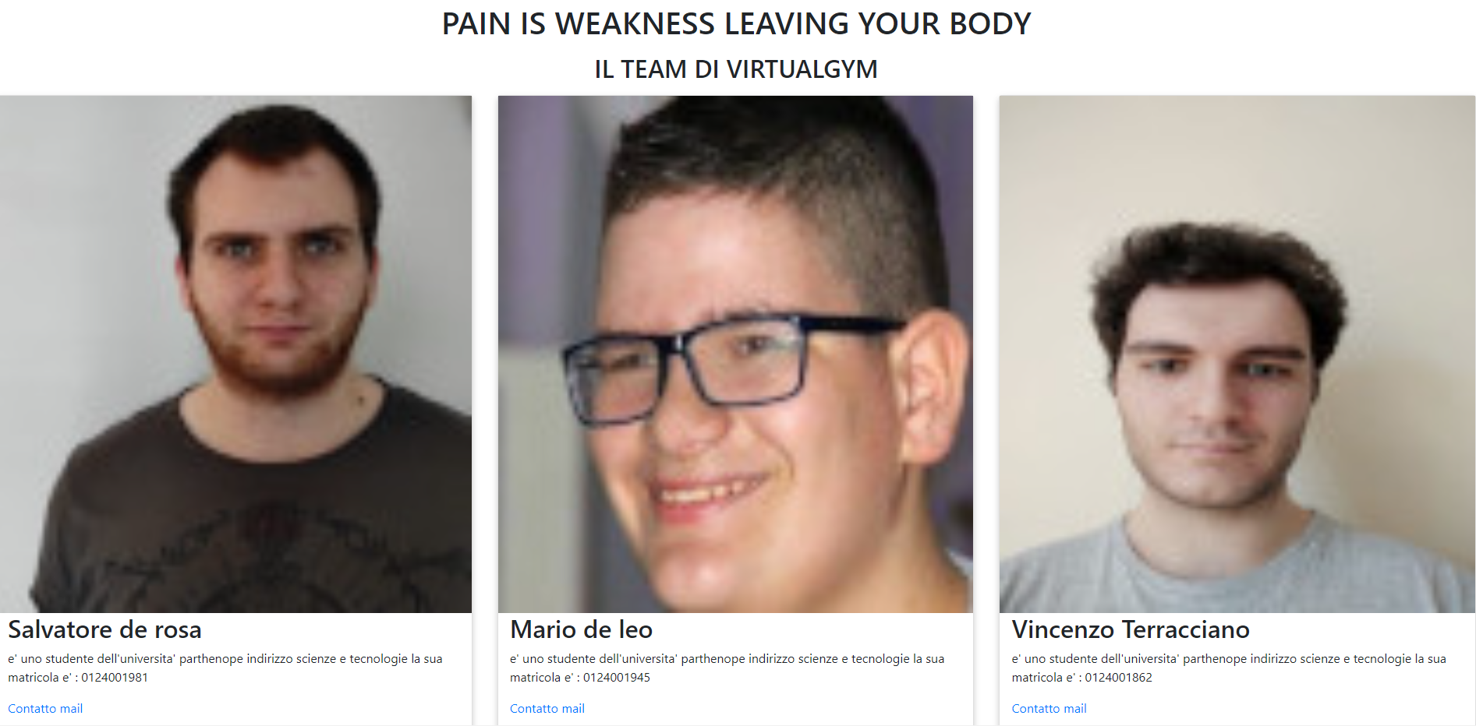
ABOUT US - INTERFACCIA
Questa è l’interfaccia della pagina about us
dove parliamo della nostra idea e dove ci sono anche
Le foto con i nostri contatti

Slide 11
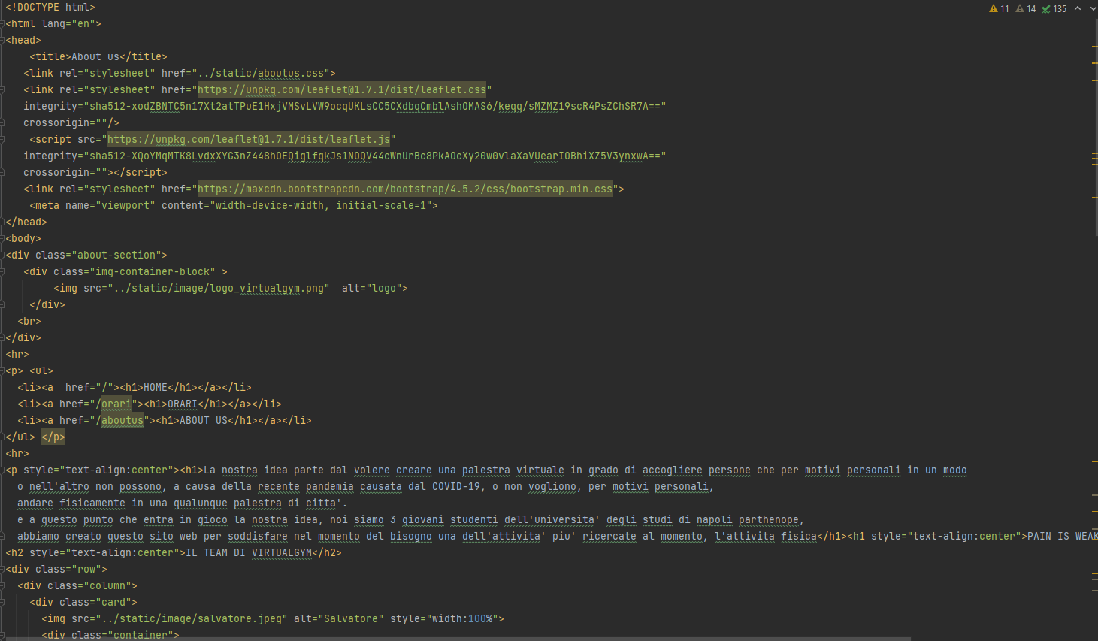
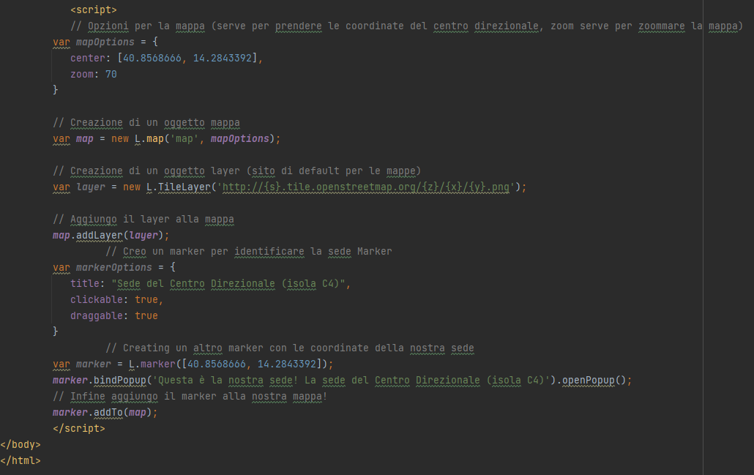
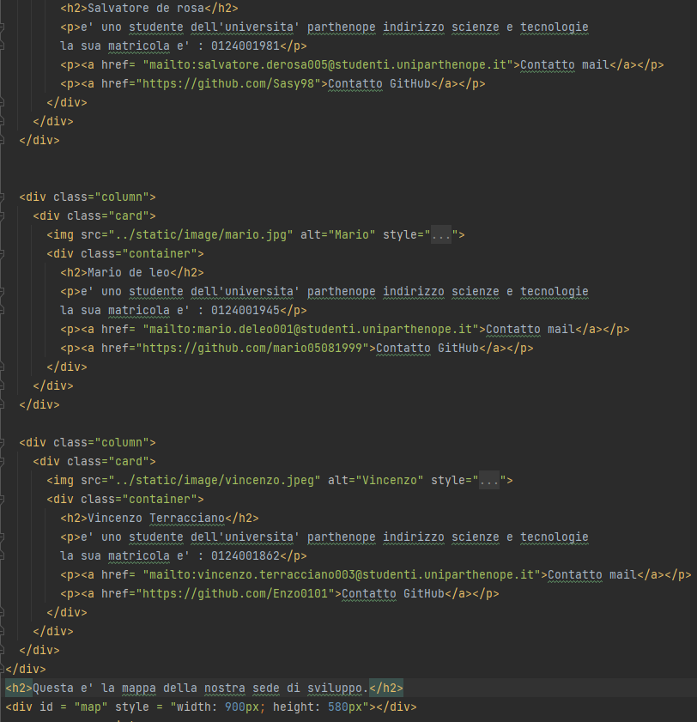
ABOUT US - CODICE
Questo è il codice dell’about us dove è presente il css e lo script per
Implementare la mappa e in più la sezione delle foto del nostro gruppo

Slide 12
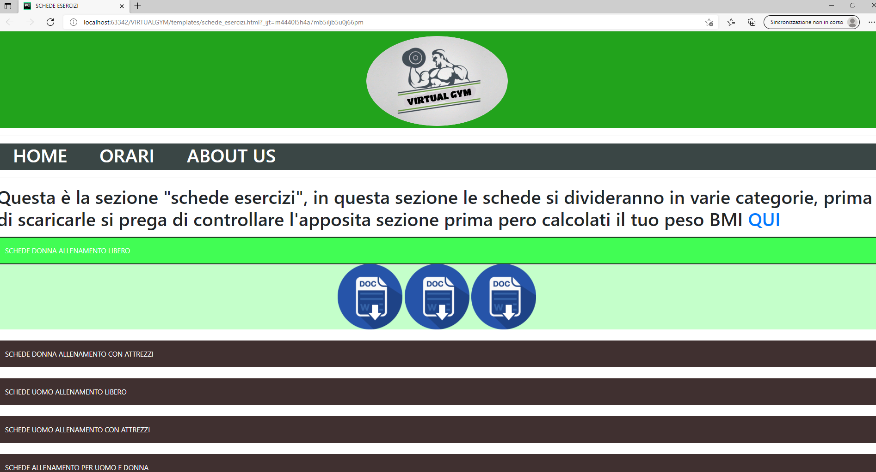
SCHEDE ESERCIZI - INTERFACCIA
In questa sezione si può scaricare
dei file word per allenarsi
si può scegliere tra varie categorie

Slide 13
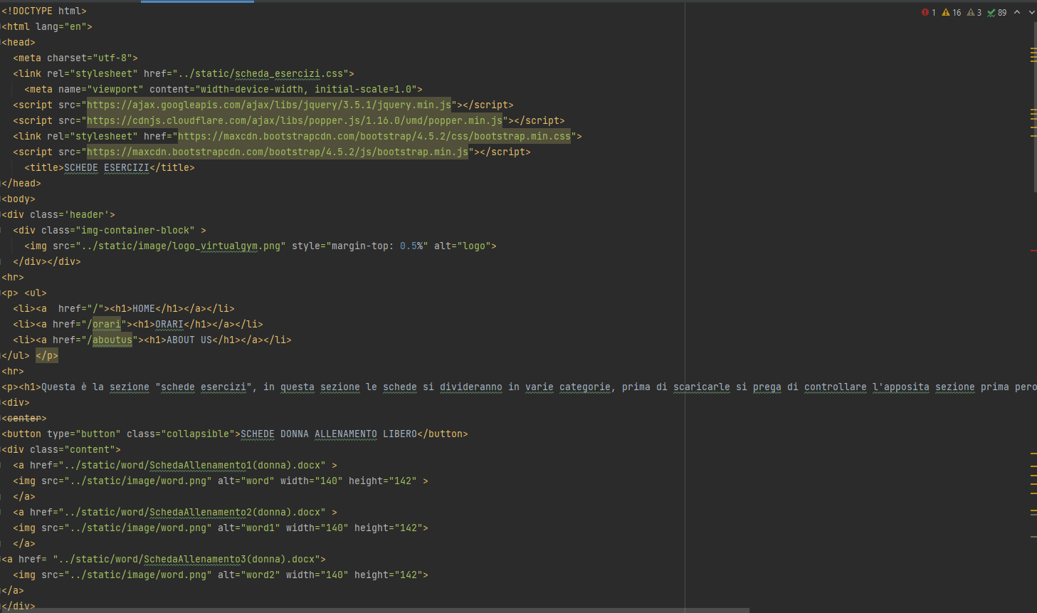
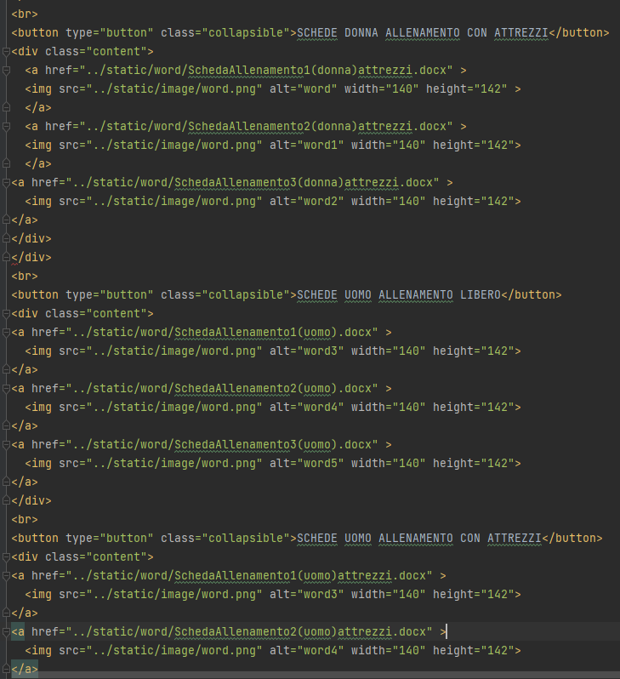
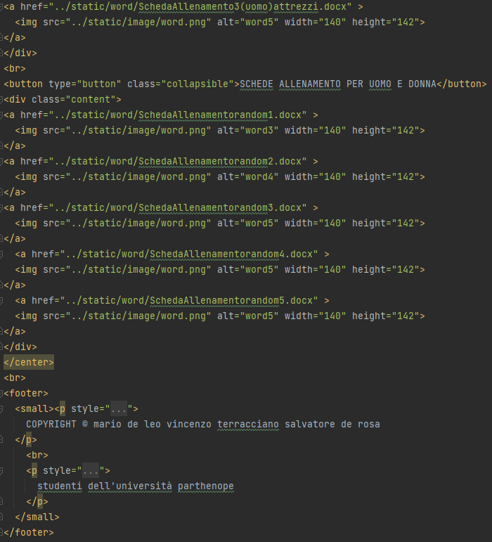
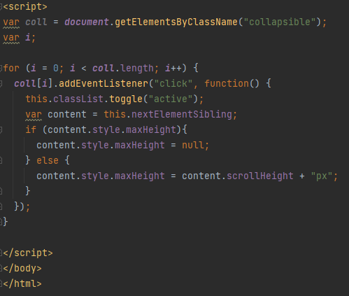
SCHEDE ESERCIZI - CODICE
In questo codice sono
presenti molti href per il
download delle schede
lo script in JavaScript
lo abbiamo implementato
per il menù a cascata

Slide 14
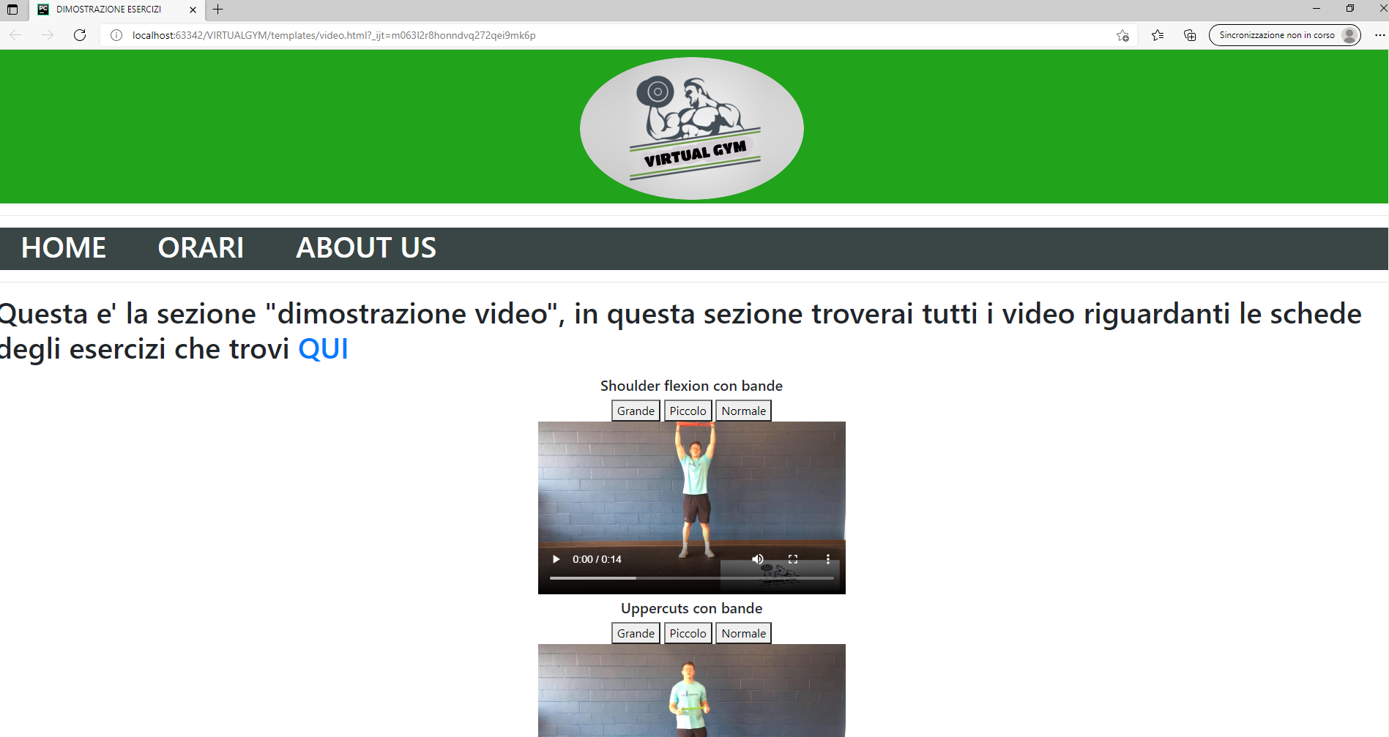
VIDEO - INTERFACCIA
In questa sezione l’utente può
visionare diversi video se non ha
capito come svolgere gli esercizi

Slide 15
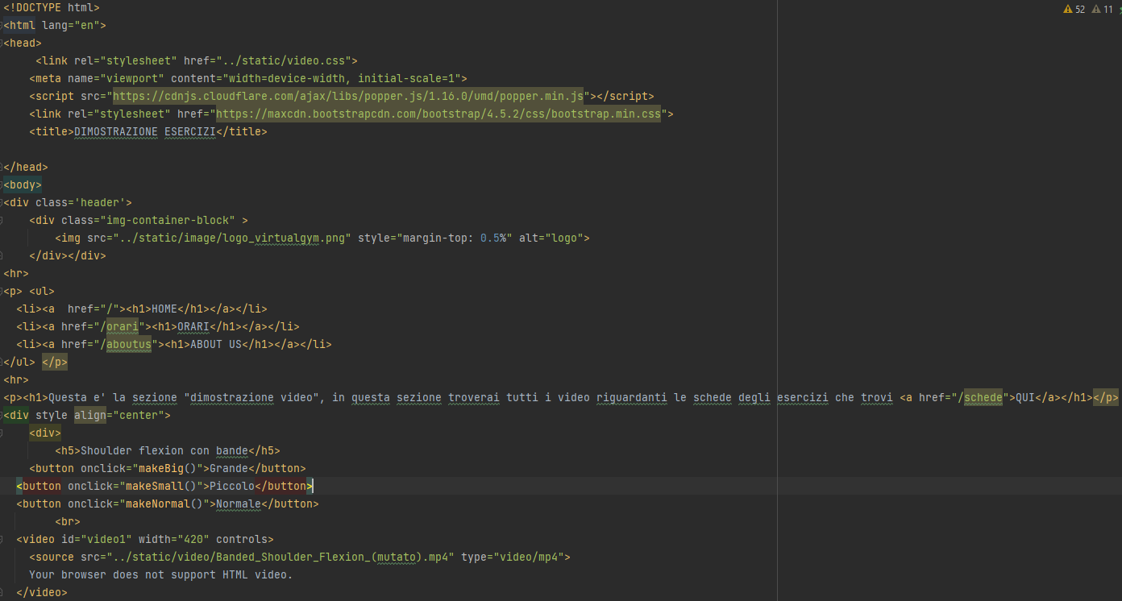
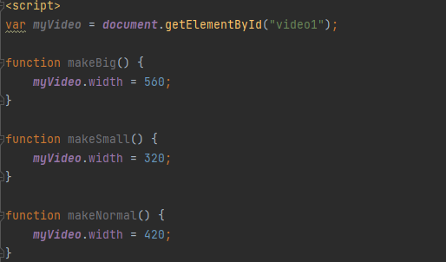
VIDEO - CODICE
In questa parte di codice ci sono i collegamenti
per i video
mentre sotto ci sta lo script per i bottoni per
regolare la grandezza del video
N.B.: si è preferito fare 2 screen perché il codice
si ripete

Slide 16
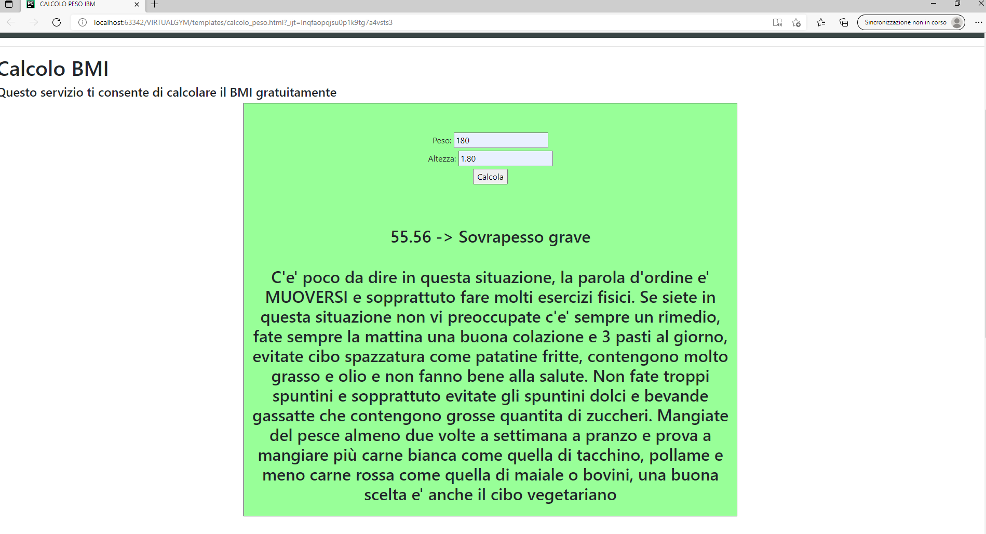
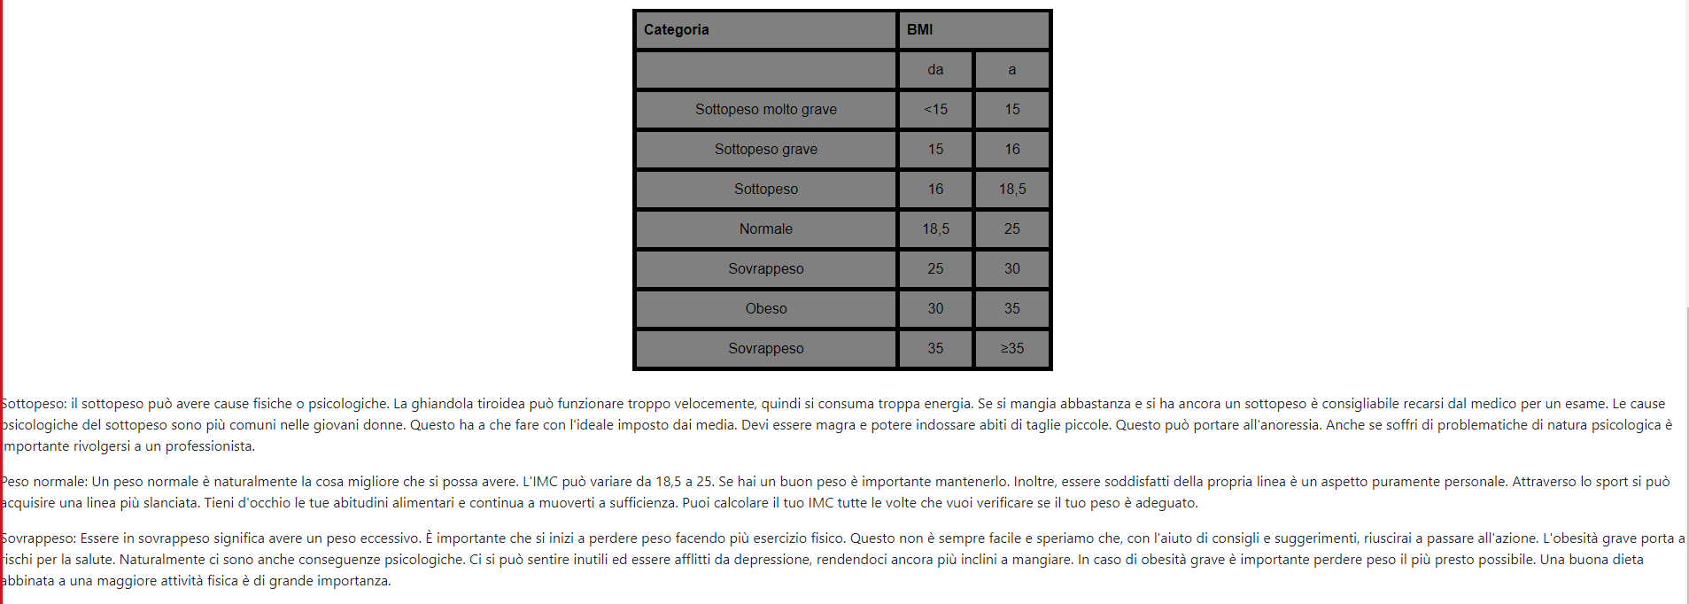
CALCOLO BMI - INTERFACCIA
Nella sezione calcolo peso BMI troviamo un form
Dove le persone potranno vedere il loro peso forma
E in base a ciò scaricheranno la scheda apposita e
Riceveranno consigli del nutrizionista e in basso i vari
Problemi che ne scaturiscono

Slide 17
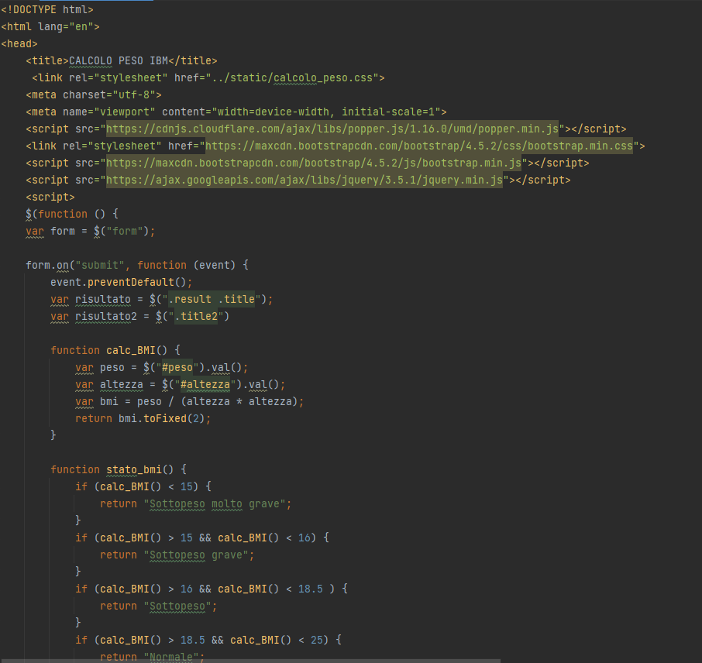
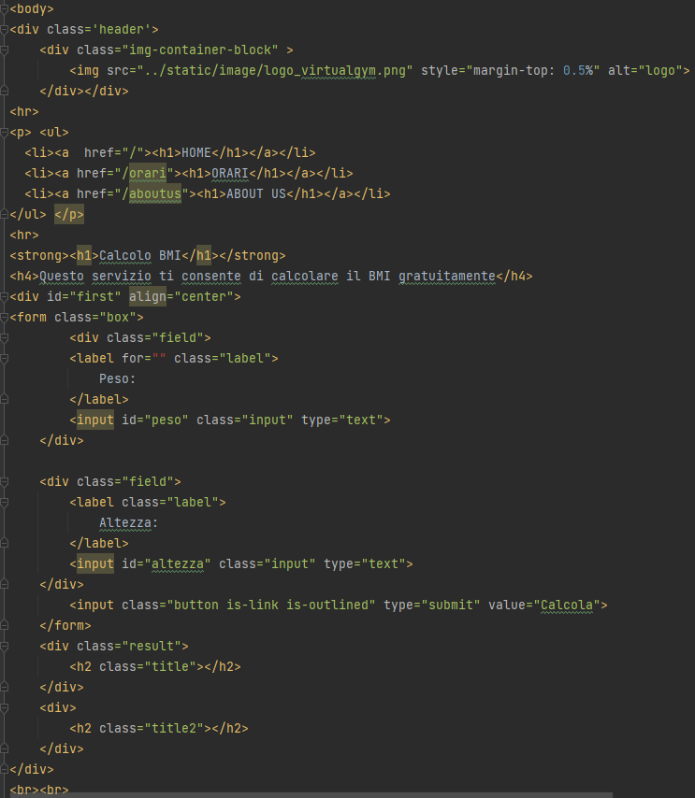
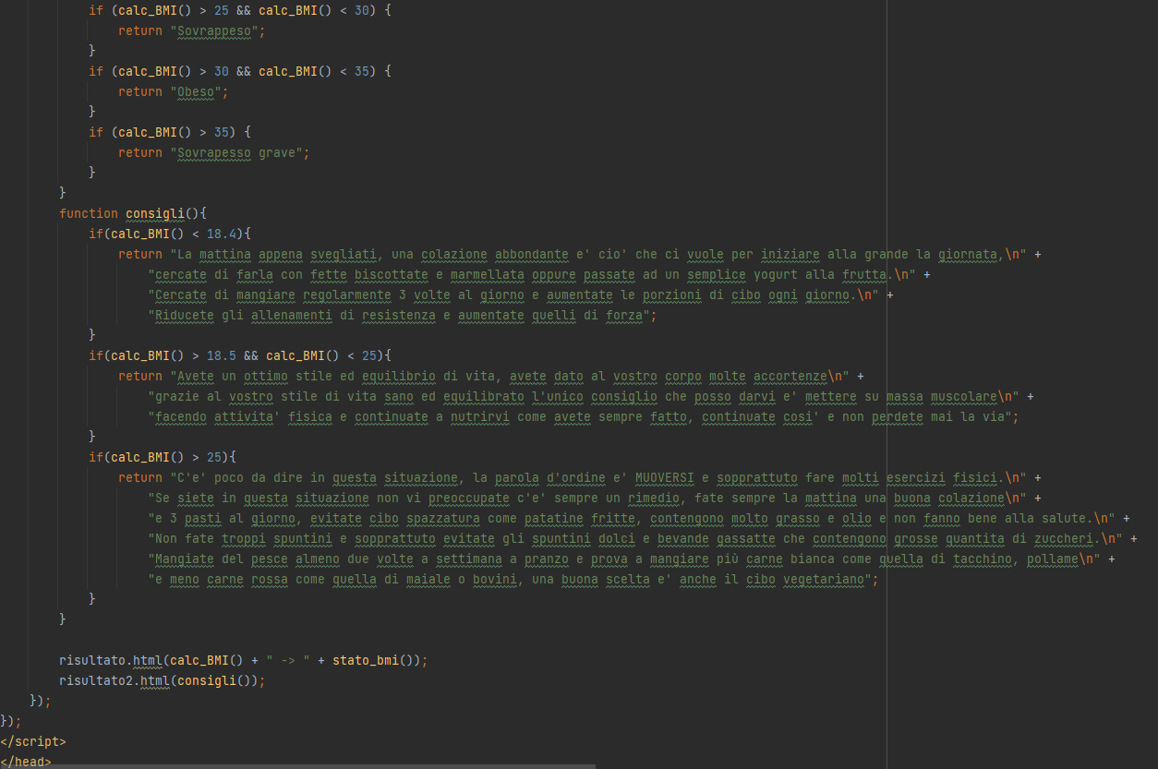
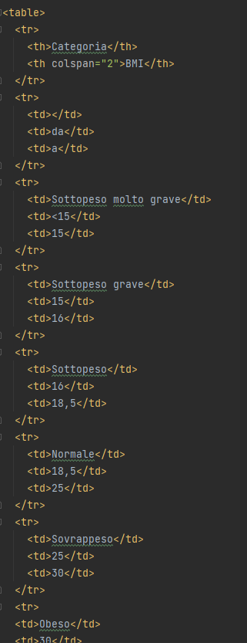
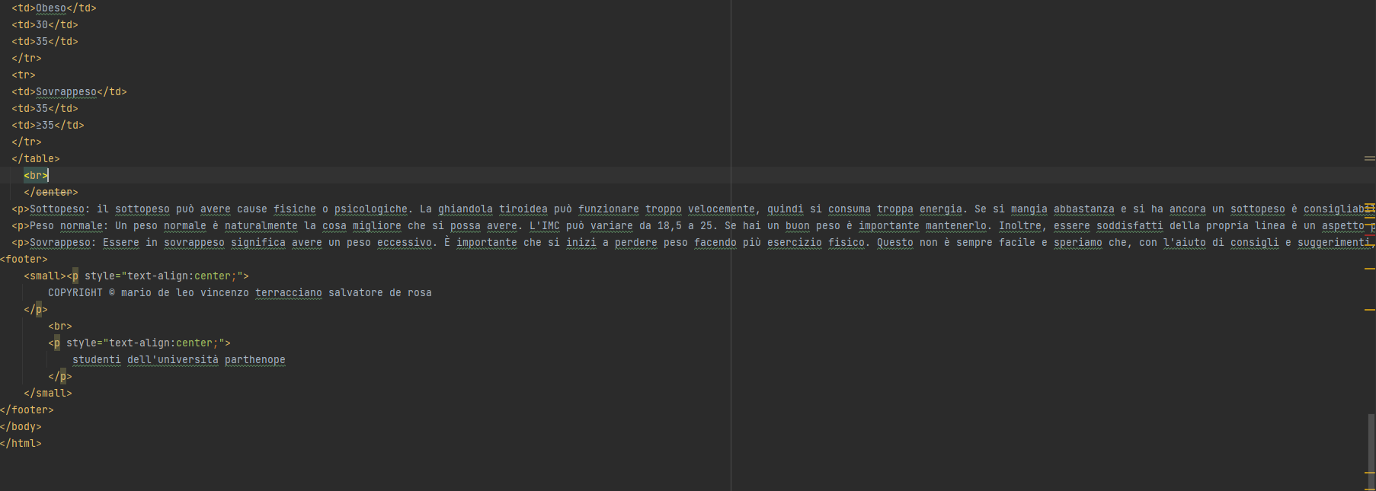
CALCOLO BMI - CODICE
Nel codice del calcolo BMI abbiamo
utilizzato le api di google per il return delle
funzioni
nello script abbiamo usato Jquery per
prendere i dati dalla form per poi dichiarare
una funziona che ritorna il valore del peso
BMI con l’apposito consiglio del nutrizionista

Slide 18
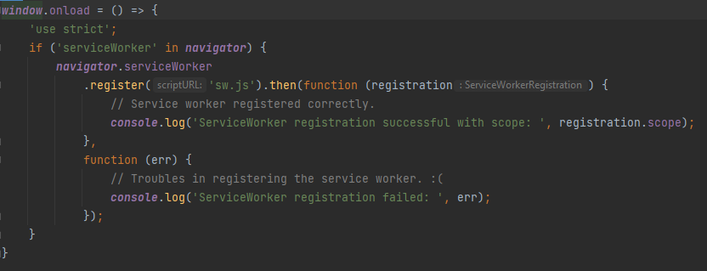
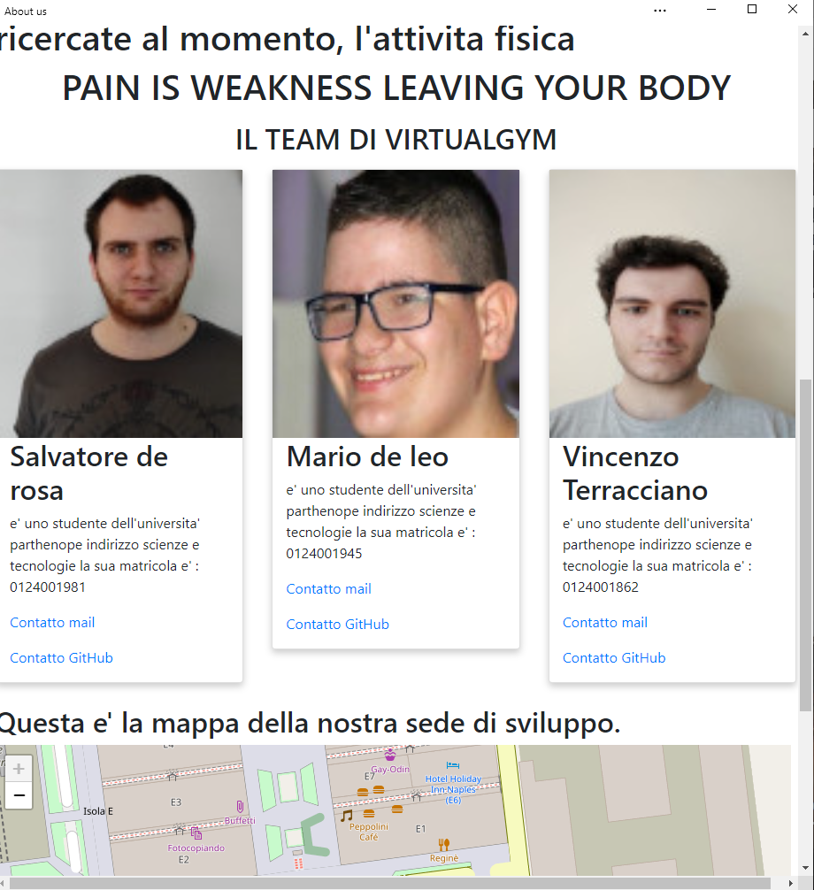
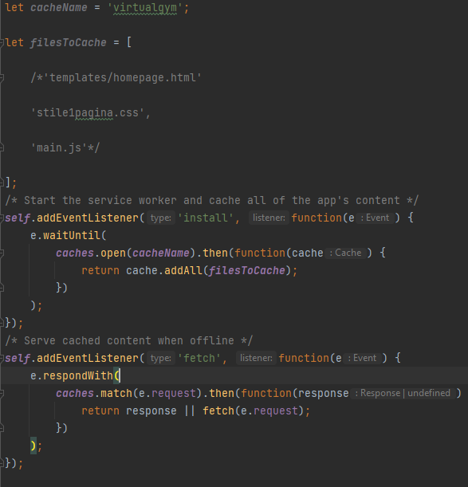
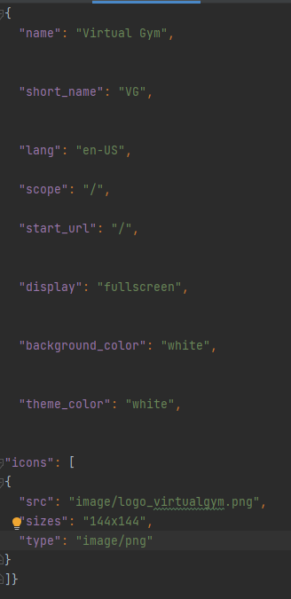
PWA
Questi sono i comandi per creare la nostra pwa
Sotto ci sta l’interfaccia della nostra pwa

Slide 19
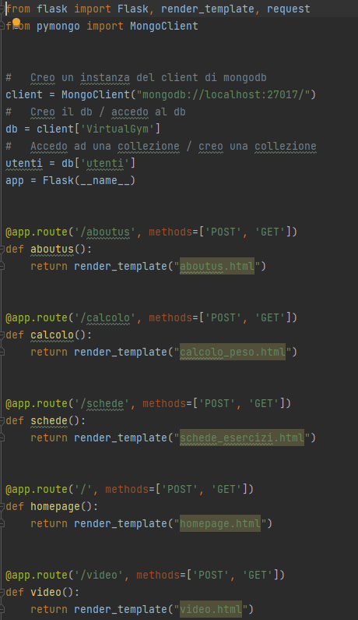
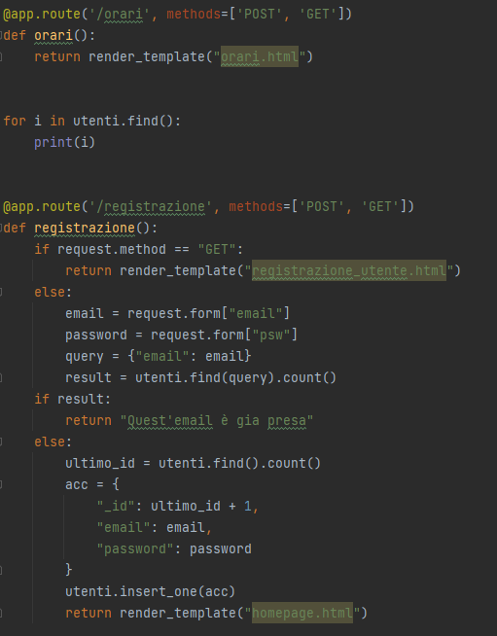
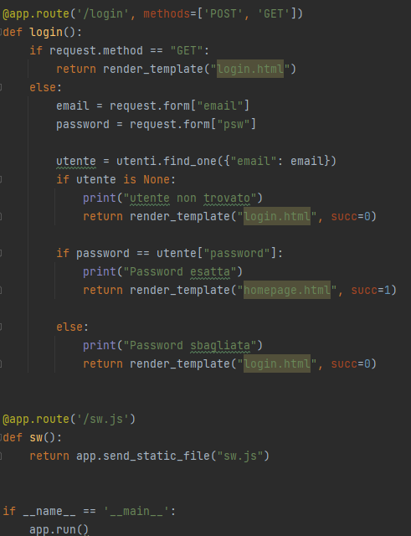
LATO SERVER
Questa e la parte server del nostro sito dove abbiamo le funzioni che reindirizzano ad altre pagine
poi la registrazione dove un utente si registra, pero non si potrà inserire la stessa email, e nella sezione
accedi non si potra sbagliare password

Slide 20
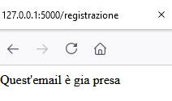
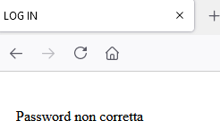
ESEMPI SU COME FUNZIONA LA NOSTRA PARTE SERVER
Nel caso l’email è gia presente nel database
uscirà questa scritta
Nel caso sbagli password uscirà questa
scritta

Slide 21
GRAZIE PER L’ATTENZIONE
GRAZIE PER AVERCI SCELTO

